Slide 1
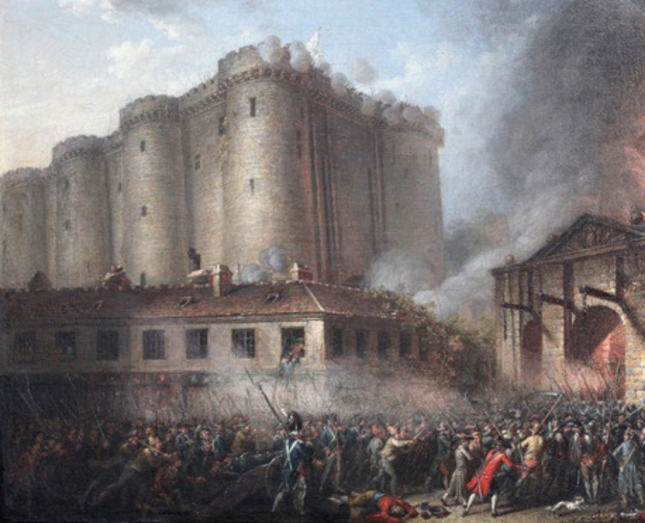
Dall’assolutismo all’età napoleonica
Unità 1
CAPITOLO
6
La Rivoluzione francese
Château de Vizille, Musée de la Révolution/Wikimedia Commons Pubblico Dominio
1

Slide 2
Dall’assolutismo all’età napoleonica
Unità 1
La Rivoluzione francese
Capitolo 6
1. La Francia di Antico regime
Nel 1780
la società francese aveva al vertice il RE ed era divisa in tre stati o ordini
ANCIEN RÉGIME
0,5% della popolazione. Possedeva l’8% delle terre, non pagava le tasse e riscuoteva la decima
PRIMO STATO
CLERO
1,5% della popolazione. Possedeva un quarto delle terre, non pagava le tasse e ricopriva le cariche militari e politiche
SECONDO STATO
NOBILTÀ
98% della popolazione. Al suo interno era molto variegato. Era la parte produttiva del Paese, stanca di sopportare i privilegi di clero e nobiltà
TERZO STATO
POPOLO
2

Slide 3
Dall’assolutismo all’età napoleonica
Unità 1
La Rivoluzione francese
Capitolo 6
Nel 1780
spese militari
la Francia era sull’orlo della BANCAROTTA
per
lusso della corte
tra il 1775 e il 1789
la Francia dovette affrontare una crisi economica
il popolo non poteva pagare ulteriori tasse
occorreva tassare anche la nobiltà e il clero
il 5 maggio 1789
per fronteggiare la situazione, alla presenza LUIGI XVI, si aprirono
GLI STATI GENERALI
formati dai rappresentanti dei tre ordini (291 del clero, 270 della nobiltà, 578 del Terzo stato)
il Terzo stato chiese che si votasse “per testa” e non “per stato”
nobiltà e clero si opposero
il 12 giugno 1789
i rappresentanti del Terzo stato si proclamarono ASSEMBLEA COSTITUENTE
giurarono di non sciogliersi fino a che non avessero dato alla Francia una Costituzione
nobiltà e clero si unirono al Terzo stato
3

Slide 4
Dall’assolutismo all’età napoleonica
Unità 1
La Rivoluzione francese
Capitolo 6
2. La fine dell’Antico regime: 1789-1791
Luigi XVI ordinò all’esercito di sciogliere con la forza l’Assemblea nazionale
la popolazione di Parigi insorse
il 14 luglio 1789
la folla assalì e distrusse la BASTIGLIA
prigione di Stato, simbolo dell’assolutismo
scoppiarono rivolte in altre città francesi
la rivoluzione si diffuse
si formò una milizia popolare, la GUARDIA NAZIONALE, fedele ai rappresentanti del Terzo stato
nell’estate del 1789
la rivolta si estese alle campagne
4

Slide 5
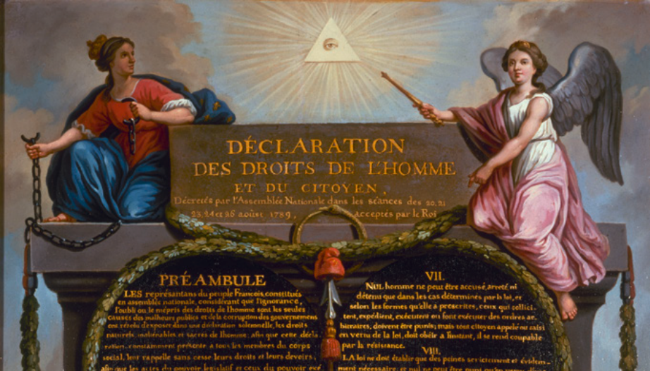
Dall’assolutismo all’età napoleonica
Unità 1
La Rivoluzione francese
Capitolo 6
Il 4 agosto 1789
l’Assemblea nazionale proclamò l’ABOLIZIONE DEI DIRITTI FEUDALI
era la fine del FEUDALESIMO
il 26 agosto 1789
l’Assemblea approvò la DICHIARAZIONE DEI DIRITTI DELL’UOMO E DEL CITTADINO
era la fine dell’ANTICO REGIME
riconosceva i diritti fondamentali di pensiero, parola e stampa
il re si rifiutò di firmare la Dichiarazione
il 5 ottobre 1789
Parigi, Musée Carnavalet/Opera in Pubblico Dominio
una folla inferocita giunse a Versailles
costrinse il re a firmare la Dichiarazione e a trasferirsi a Parigi
5

Slide 6
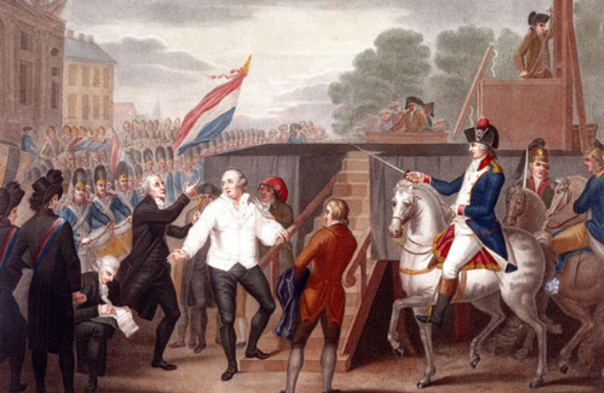
Dall’assolutismo all’età napoleonica
Unità 1
La Rivoluzione francese
Capitolo 6
Fine del 1789-estate del 1790
nazionalizzare i beni del clero
l’Assemblea decise di
sopprimere gli ordini contemplativi
trasformare gli uomini del clero in funzionari al servizio del Paese
Nel giugno 1791
il re tentò la fuga insieme alla sua famiglia
fu riconosciuto e riportato a Parigi
il 3 settembre 1791
Versailles, Musée du Château/Opera in Pubblico Dominio
tutti i Francesi erano cittadini con pari diritti civili
fu approvata una NUOVA COSTITUZIONE
affermava che
la legge è uguale per tutti
i cittadini con proprietà e che pagavano le tasse avevano i diritti politici (votare e essere eletti)
la Francia diventava una MONARCHIA COSTITUZIONALE
il potere legislativo spettava a un’ Assemblea
il potere esecutivo spettava al re
6

Slide 7
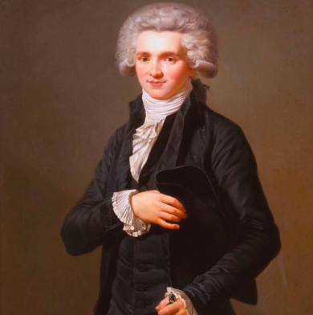
Dall’assolutismo all’età napoleonica
Unità 1
La Rivoluzione francese
Capitolo 6
3. La guerra rivoluzionaria e la Francia repubblicana: 1792
Il 20 aprile 1792
la Francia dichiarò guerra ad Austria e Prussia
creò un esercito di popolo che combatteva per la rivoluzione
la Francia subì pesanti sconfitte
nel settembre 1792
iniziò il PRIMO TERRORE
clima di sospetto e paura in cui si vedevano traditori ovunque
emerse la nuova forza politica dei SANCULOTTI
volevano il suffragio universale e un intervento dello Stato per garantire lavoro e prezzi bassi
guidati dal giacobino MAXIMILIEN ROBESPIERRE
7
Versailles, Musee et Domaine National de Versailles et de Trianon/Opera in Pubblico Dominio

Slide 8
Dall’assolutismo all’età napoleonica
Unità 1
La Rivoluzione francese
Capitolo 6
La Francia rivoluzionaria ottenne numerose vittorie
le potenze europee formarono la
PRIMA COALIZIONE ANTIFRANCESE
il 21 settembre 1792
l’Assemblea legislativa fu sostituita dalla CONVENZIONE NAZIONALE
eletta a suffragio universale maschile
che proclamò la REPUBBLICA
Nel dicembre 1792
iniziò il processo contro Luigi XVI
accusato di alto tradimento
contro di lui erano stati trovati documenti compromettenti
il 21 gennaio 1793
Luigi XVI fu ghigliottinato
8

Slide 9
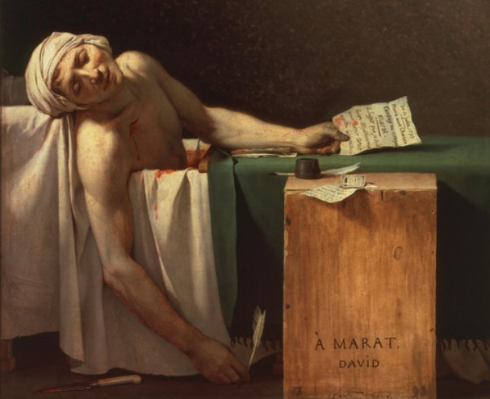
Dall’assolutismo all’età napoleonica
Unità 1
La Rivoluzione francese
Capitolo 6
4. La Rivoluzione giacobina e la reazione moderata: 1793-1795
Nel 1793
scoppiarono rivolte in Vandea
controrivoluzionarie
i contadini erano delusi per come erano state vendute le terre sottratte alla Chiesa
la rivolta diventò
GUERRA CIVILE
per fronteggiare la rivolta della Vandea e il pericolo che le potenze europee arrivassero alle porte di Parigi
tra marzo e aprile 1793
furono creati il COMITATO DI SALUTE PUBBLICA e il TRIBUNALE RIVOLUZIONARIO
i giacobini Robespierre, Danton, Saint-Just,
Marat, Hébert ebbero un potere totale
Bruxelles, Musées Royaux des Beaux-Arts de Belgique/Wikimedia Commons Pubblico Dominio
iniziò il GRANDE TERRORE
dominato da ROBESPIERRE
furono considerati “nemici della Rivoluzione” anche i rivoluzionari moderati
l’ex regina Maria Antonietta fu ghigliottinata
9

Slide 10
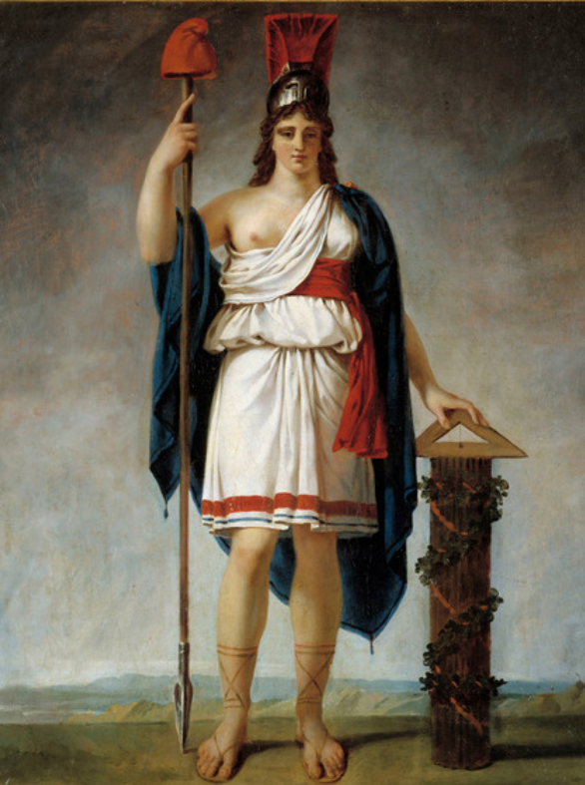
Dall’assolutismo all’età napoleonica
Unità 1
La Rivoluzione francese
Capitolo 6
Nel 1794
la Francia sconfisse i nemici esterni
e occupò il Belgio
le forze moderate iniziarono a reagire al potere tirannico del Comitato di salute pubblica
nel luglio 1794
Robespierre fu arrestato e ghigliottinato
anche i suoi fedeli furono condannati senza processo
nel 1795
fu varata una NUOVA COSTITUZIONE
fu istituito il DIRETTORIO
ispirata a principi moderati
Versailles, Musée National des Châteaux de Versailles e du Trianon/Wikimedia Commons Pubblico Dominio
l’uguaglianza davanti alla legge fu riconosciuta a tutti i cittadini ma furono reintrodotti limiti di censo per esercitare il diritto di voto
10

Slide 11
Dall’assolutismo all’età napoleonica
Unità 1
La Rivoluzione francese
Capitolo 6
5. L’eredità della Rivoluzione
La Rivoluzione francese introdusse numerosi elementi di novità
stabilì il principio dell’uguaglianza
il popolo da suddito divenne cittadino con diritto di voto
fu affermata la libertà di stampa
fu introdotto il servizio militare obbligatorio per tutti i cittadini
fu introdotto il concetto di sovranità popolare
le intromissioni della Chiesa nella vita politica e sociale divennero più limitate
11

